Slide 1

«Система работы по повышению профессиональной компетенции педагогов в контексте решения задач воспитания»
старший воспитатель
МДОАУ «Детский сад № 62 г. Орска»
Литвинова Светлана Павловна

Slide 2


Система образования в настоящее время характеризуется значительными инновационными преобразованиями. В сложившихся условиях, педагог чтобы быть успешным и востребованным, должен быть готов к любым изменениям, уметь быстро и эффективно адаптироваться к новым условиям, проявлять стремление быть профессионалом, постоянно обновлять свои знания и умения, проявлять толерантность к неопределенности, быть готовым к риску, т.е. быть профессионально компетентным.

Slide 3

Профессиональная компетенция педагога в области воспитания предполагает наличие следующих составляющих:
Интерес к внутреннему миру ребенка, предполагающий не просто знания его
индивидуальных и возрастных особенностей, но и выстраивание всей педагогической
деятельности с опорой на индивидуальные особенности детей.
Вера в силы и возможности ребенка является гуманистической позицией педагога, отражающей основную задачу – раскрыть потенциальные возможности ребенка.
Позитивная направленность на воспитательную деятельность, которая позволяет осуществлять образовательный процесс в единстве обучения и воспитания.
Установление доверительных отношений. Эта компетенция является основой
воспитательной работы и выражается в том, что надо быть личностью, знать
воспитанников, быть готовым к сотрудничеству.

Slide 4

Большое значение в развитии профессиональной компетентности воспитателей дошкольной организации отводится организации методической работы, нацеленной на совершенствовании профессионального уровня, обмен положительным опытом и введение новаций в практическую деятельность педагогов на основе использования современных технологий обучения и воспитания.

Slide 5
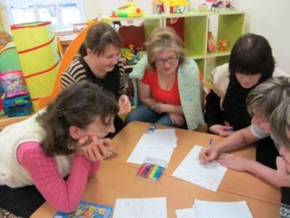
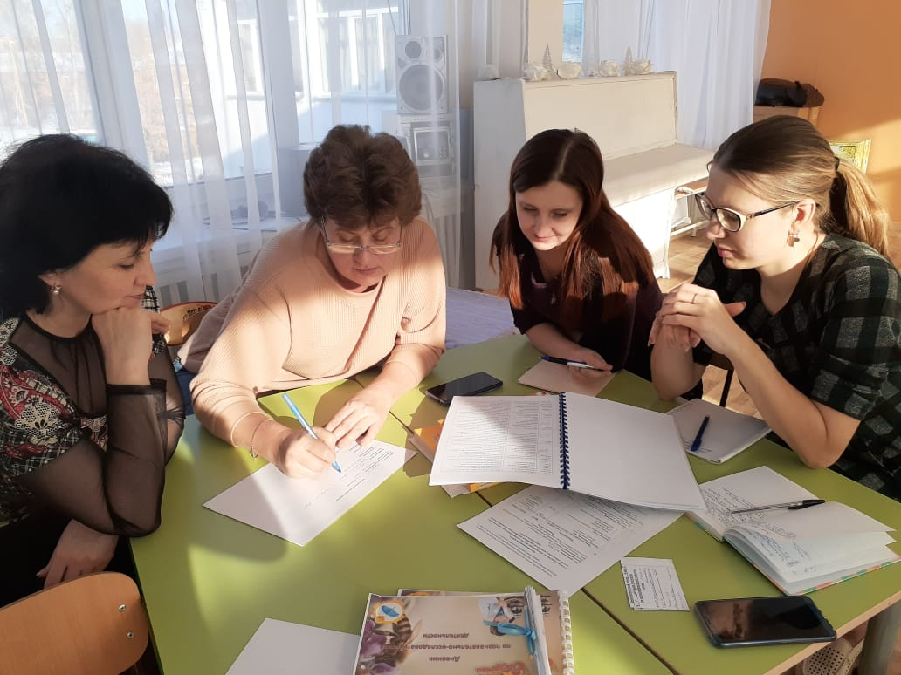
Семинар - практикум
Семинар – практикум «Формирование профессиональных умений педагога в вопросах разработки и внедрения рабочей программы воспитания, ежегодного календарного плана воспитательной работы» В семинар – практикум включаются практические задания, наблюдения работы коллег с последующим обсуждением. В ходе семинара – практикума предусматривается возможность обсуждения различных точек зрения, дискуссии, создания проблемных ситуаций, которые позволяют в итоге выработать единую позицию по рассматриваемому вопросу.

Slide 6
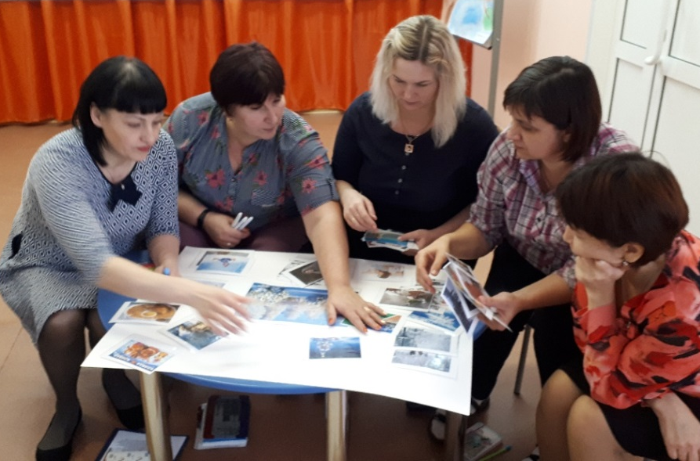
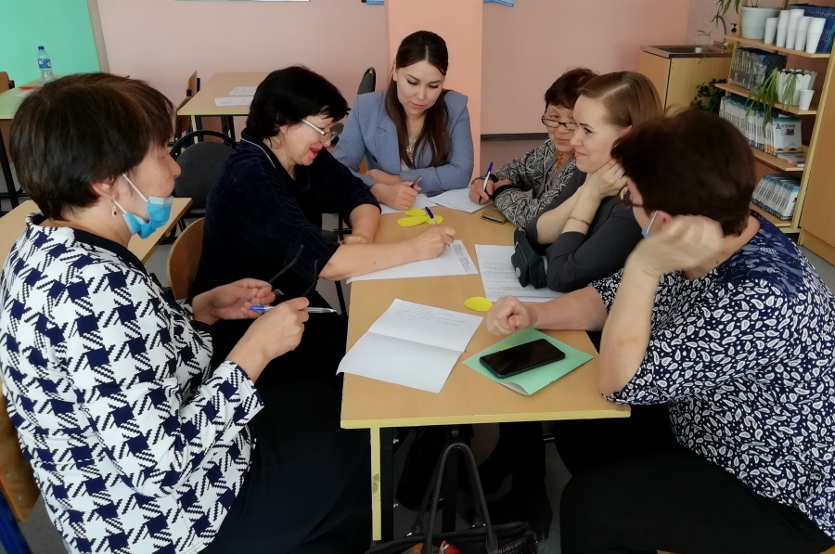
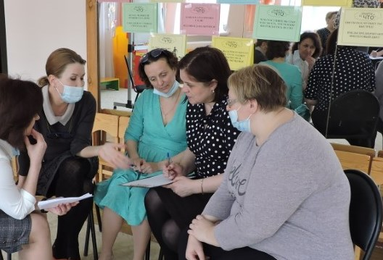
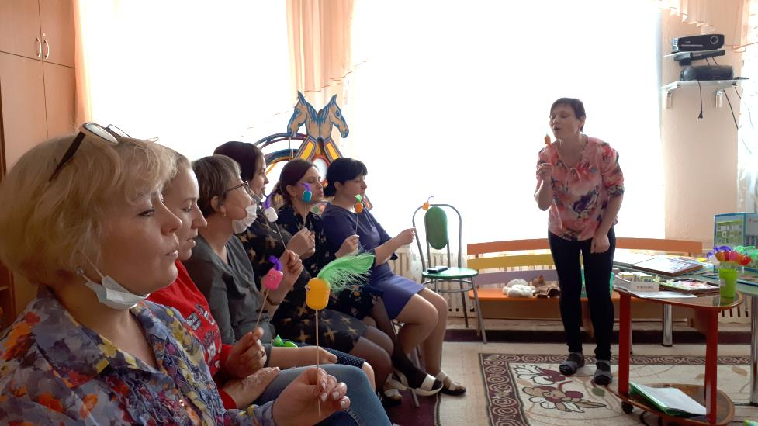

Slide 7
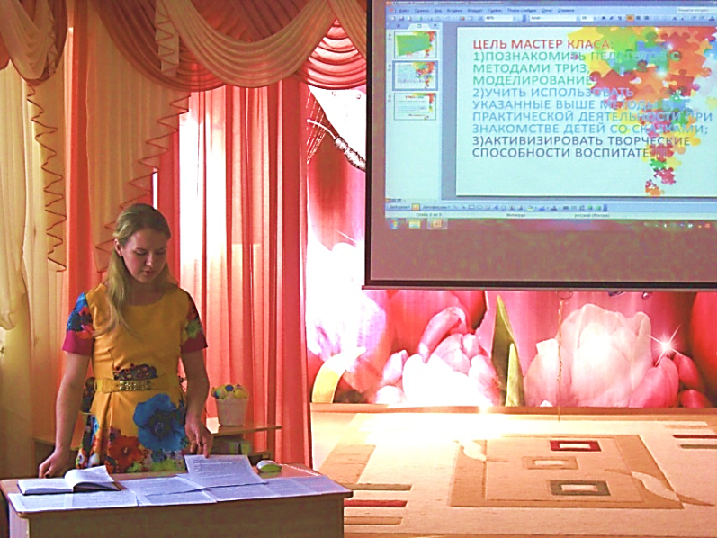
Опыт работы (мастер-класс)
Мастер – класс – это особый жанр обобщения и распространения педагогического опыта, представляющий собой фундаментально разработанный оригинальный метод или авторскую методику, опирающийся на свои принципы и имеющий определенную структуру. Это знакомство с педагогическим опытом, системой работы, авторскими находками и всем тем, что помогает педагогу достичь наилучших результатов. Мастер – класс можно проводить как внутри ДОО, так и для педагогов ДОО города и области

Slide 8
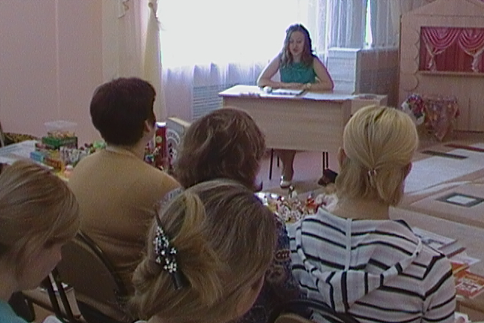
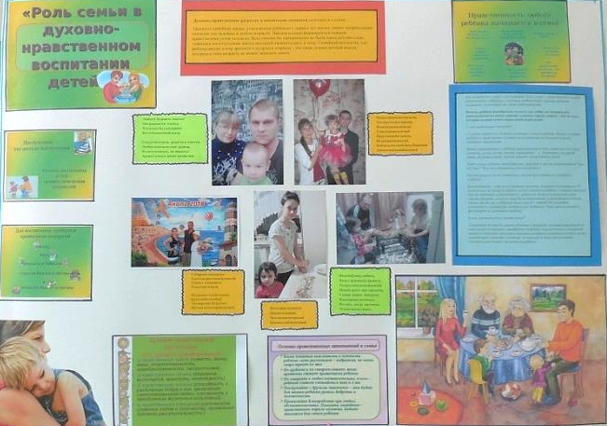
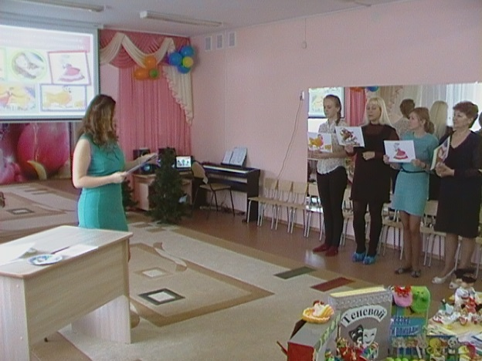
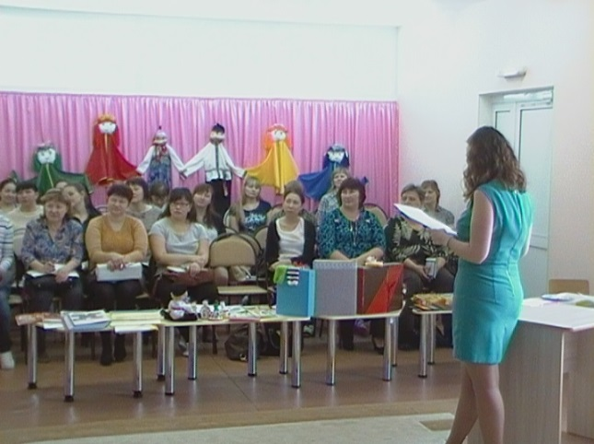
Опыт работы по теме: «Воспитание духовно - нравственных
качеств личности детей старшего дошкольного возраста
в процессе взаимодействия ДОУ, семьи и общественных организаций».

Slide 9
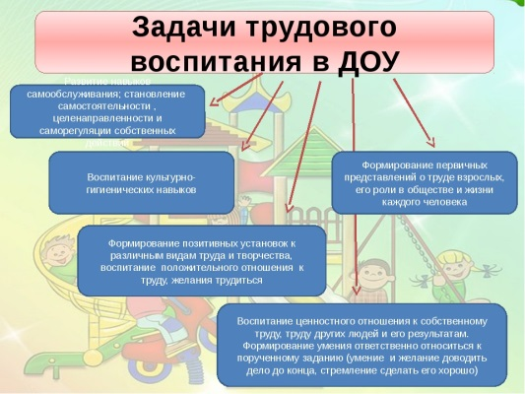
Деловая игра
Деловая игра является сильным инструментом формирования личности профессионала. Деловая игра представляет собой метод имитации (подражания, изображения, отражения) принятия управленческих решений в различных ситуациях, путем игры по заданным или выработанным самими участниками игры правилами. Деловая игра повышает интерес, вызывает высокую активность, совершенствует умение в разрешении реальных педагогических проблем. В целом игры, с их многосторонним анализом конкретных ситуаций, позволяют связывать теорию с практическим опытом.
Деловая игра для воспитателей: «Трудовое воспитание дошкольников», цель которой совершенствование работы в детском саду по формированию у дошкольников трудовых навыков

Slide 10
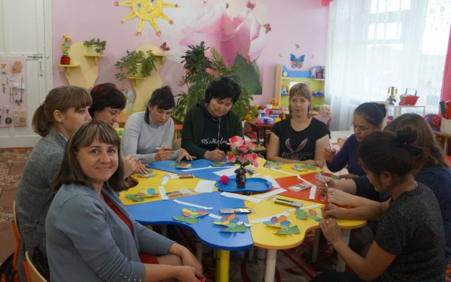
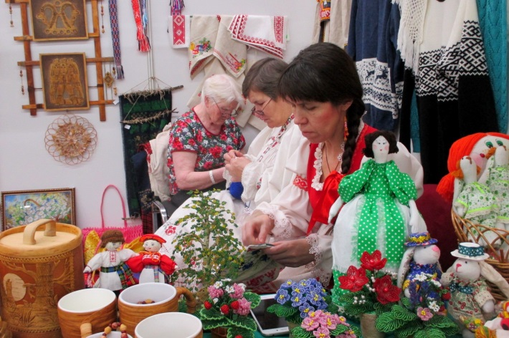
«Круглый стол»
«Круглый стол» по теме: «Значение народного творчества в патриотическом воспитании дошкольников», целью которого было: актуализировать знания педагогов по нравственно-патриотическому воспитанию детей через приобщение к национальной культуре.
Эффективная форма общения педагогов и обмена их опытом между собой. При обсуждении любых вопросов воспитания и развития дошкольников круговые педагогические формы размещения участников позволяют сделать коллектив самоуправляемым, ставят всех участников в равное положение, обеспечивают взаимодействие и открытость.

Slide 11
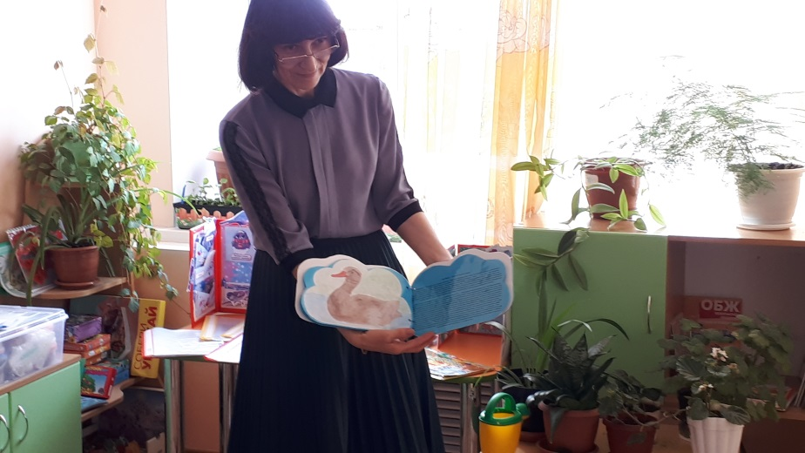
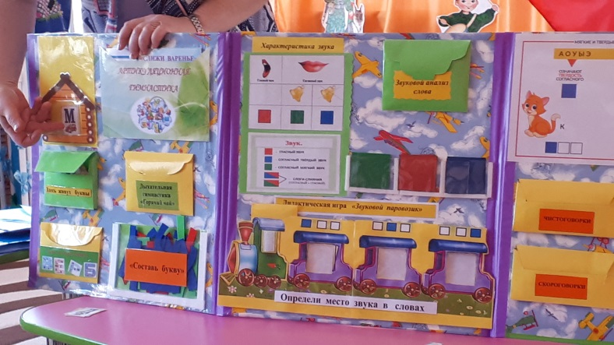
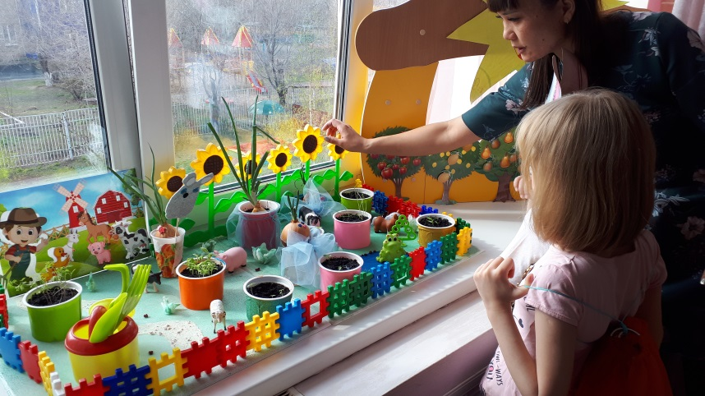
Смотр-конкурс – это способ проверки профессиональных знаний, умений, навыков, педагогической эрудиции, возможность оценивать результаты путём сравнения своих способностей с другими.

Slide 12
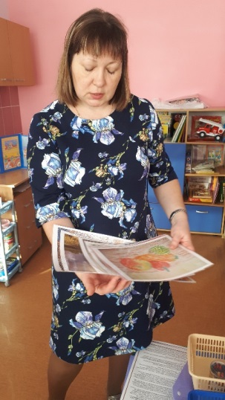
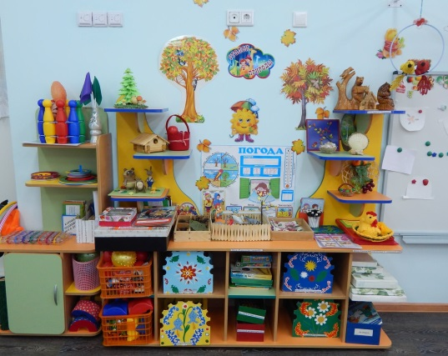
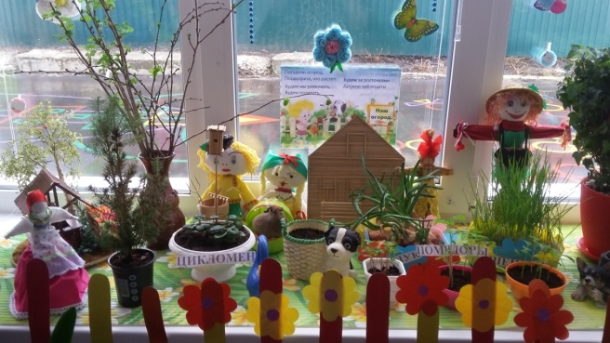
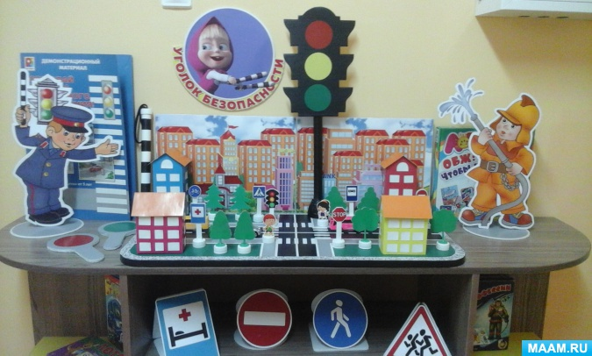
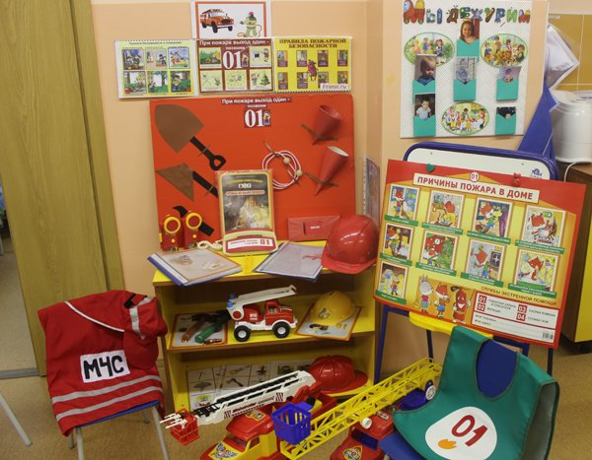
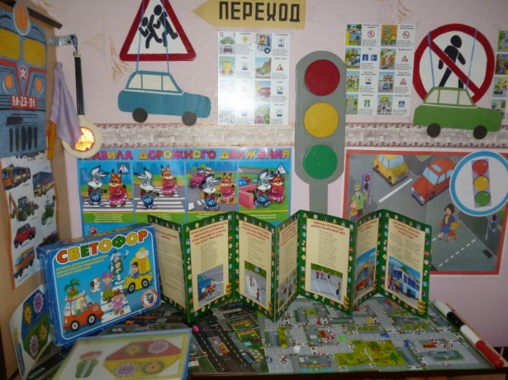
Смотр - конкурс «Мы маленькие друзья природы»
Смотр - конкурс «Наша безопасность»

Slide 13

Основные требования к профессиональной компетенции педагога в области воспитания в образовательном процессе:
- наличие глубоких знаний возрастных и индивидуальных психофизиологических особенностей детей;
- проявления осведомленности во взаимоотношениях с воспитанником и существование различных механизмов понимания другого человека;
- владение педагогическим мастерством и педагогической техникой;
- обладание профессионально значимыми личностными свойствами и ценностными ориентациями.
Повышение профессиональной компетенции педагогов в области воспитания в процессе педагогической деятельности способствует эффективности воспитательно-образовательного процесса, а также всестороннему развитию детей в соответствии с их возрастными и индивидуальными возможностями.

